Slide 1


Projet 9 - Site Web d'une ville avec WordPress
Encadrant :
ES-SARRAJ Fouad
Réalisation :
Asmae HAMIDOUCHE

Slide 2
PLAN
-qu'est-ce qu'un CMS ? -WordPress ?
-Options -Besoin -Realisation -Ressources

Slide 3
qu'est-ce qu'un CMS ?
Le Système de Gestion de Contenu (SGC) ou Content Management System (CMS) en anglais,
regroupe une catégorie de logiciels qui permettent de concevoir, gérer et mettre à jour des sites Web ou des application mobile de manière dynamique.

Slide 4
WordPress ?
WordPress est un Système de Gestion de Contenu (CMS) gratuit, libre et open-source.
Ce logiciel écrit en PHP repose sur une base de données MySQL.
Les fonctionnalités de WordPress lui permettent de créer et gérer différents types de Sites Web

Slide 5
OPTIONS
La liberté d’action : télécharger son logiciel gratuitement.
Facilité d’utilisation Personnalisable avec des thèmes Personnalisable avec des plugins Référencement facile…..

Slide 6
BESOIN
Réalisation d'un site web avec WordPress
qui présente la ville houceima .

Slide 7
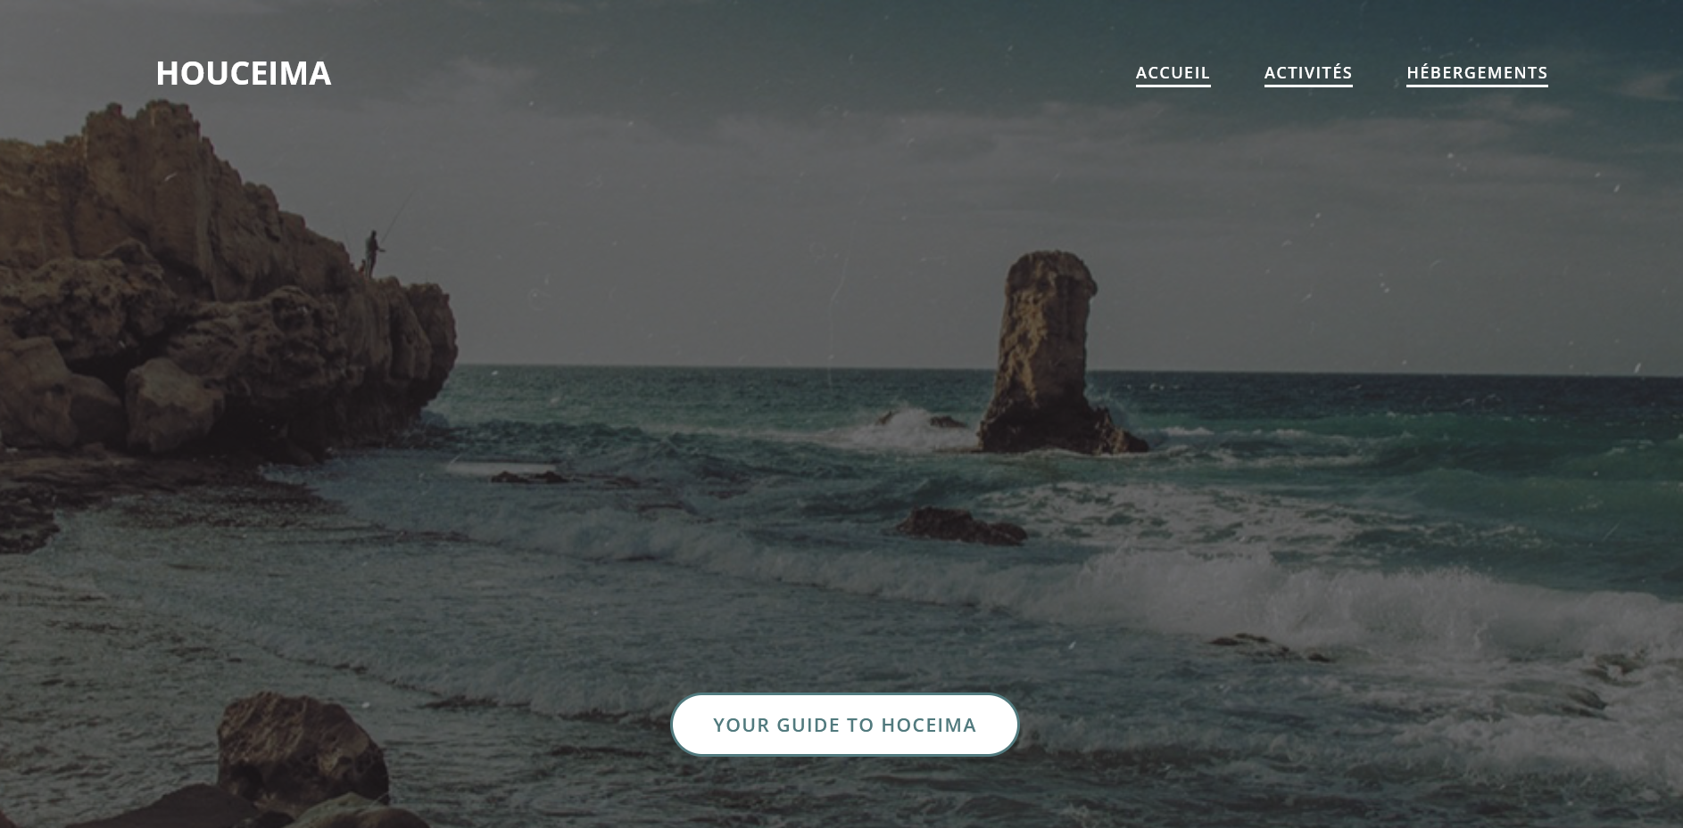
REALISATION

Slide 8
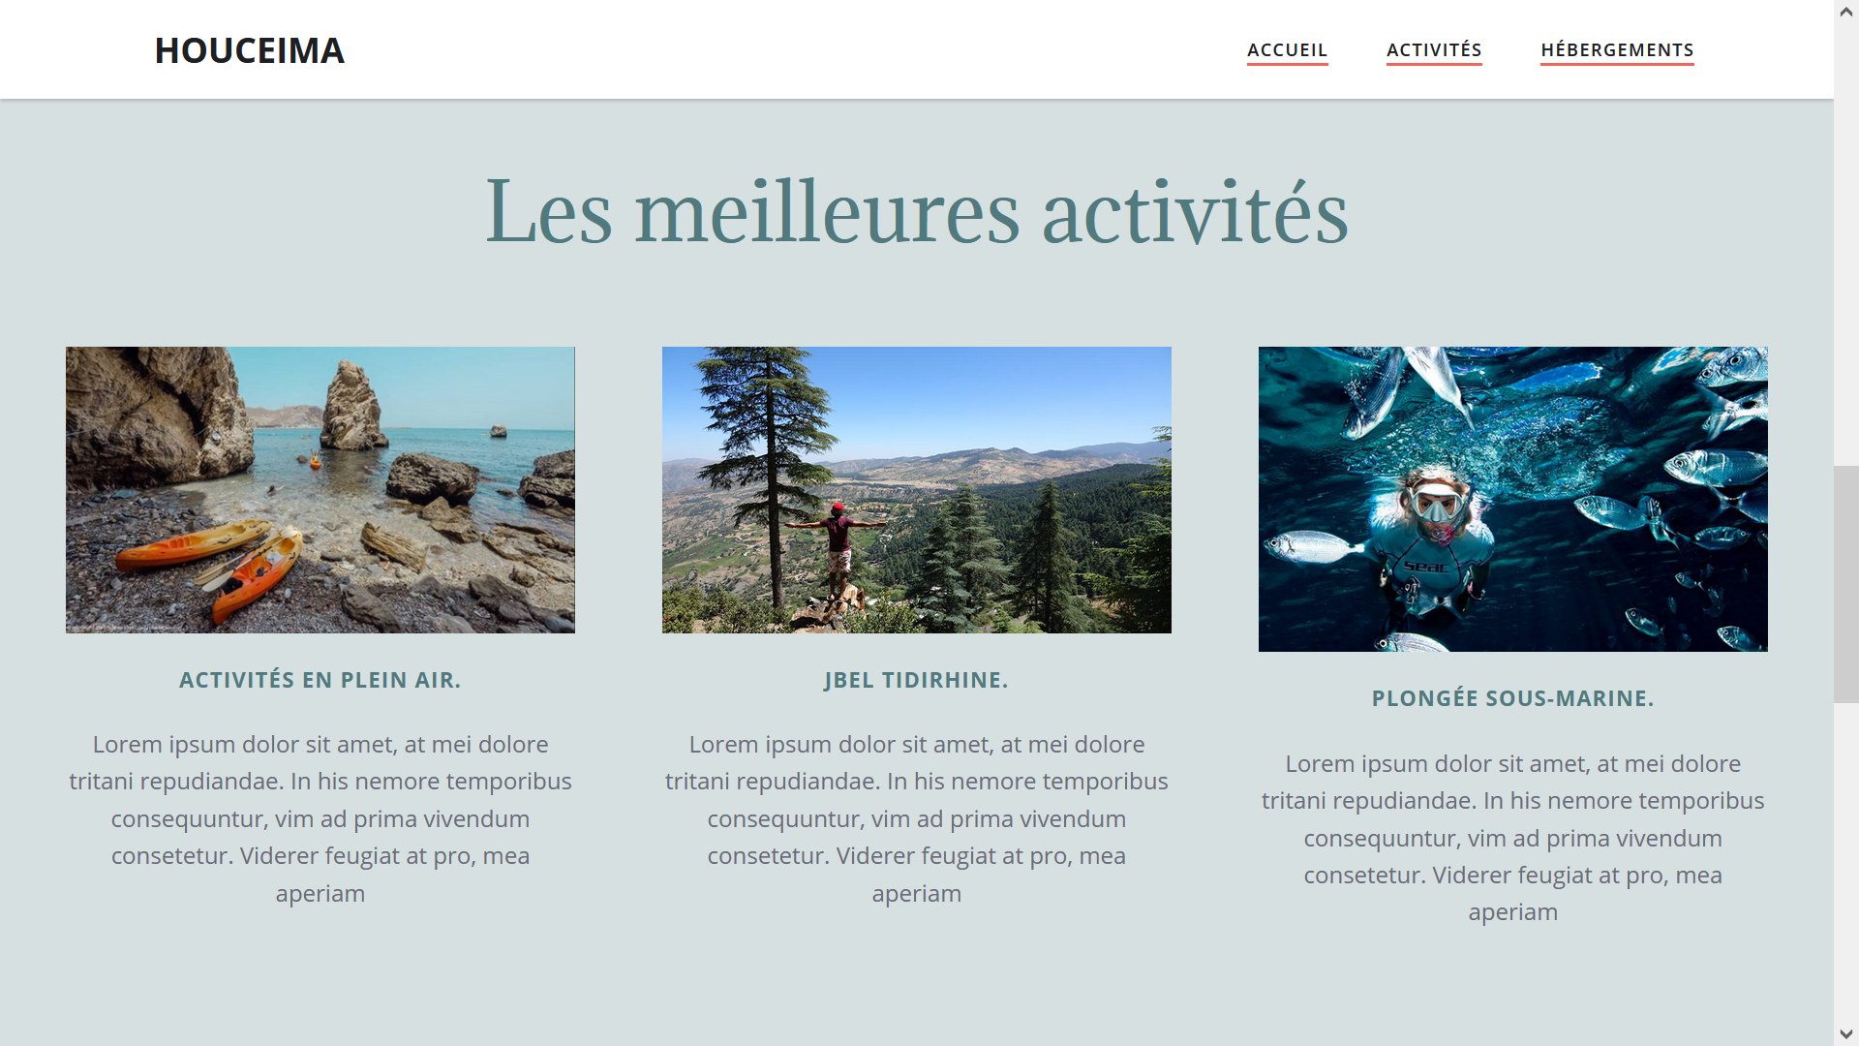
REALISATION

Slide 9
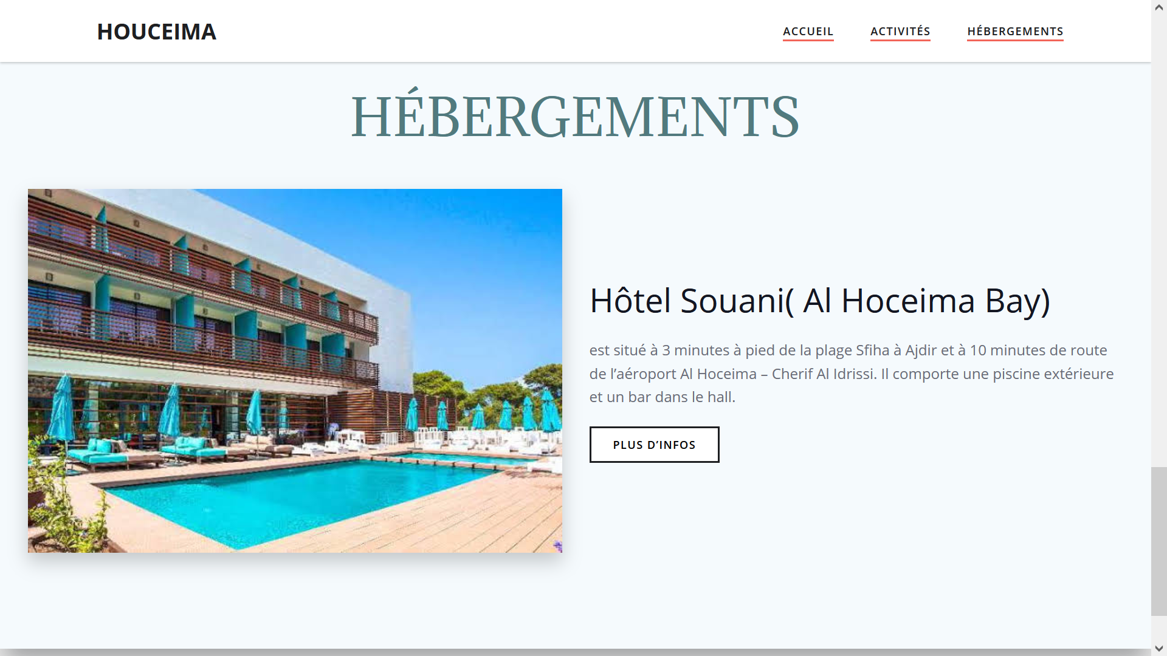
REALISATION

Slide 10
RESSOURCES
Vidéo Youtube : https://www.youtube.com/watch?v=QAtZlZgYBwE
Formation : https://wordpress.com/learn/

